Slide 1
«Участие в проектах и конкурсах Российского движения школьников как способ самореализации детей и педагогов»
Загвоздкина Галина Геннадьевна
педагог – организатор
МБОУ «СОШ №87» г.Северск

Slide 2
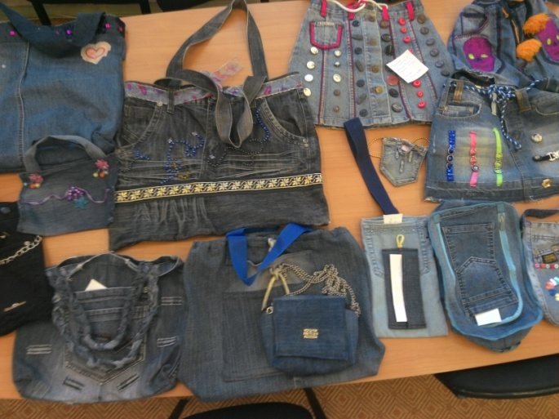
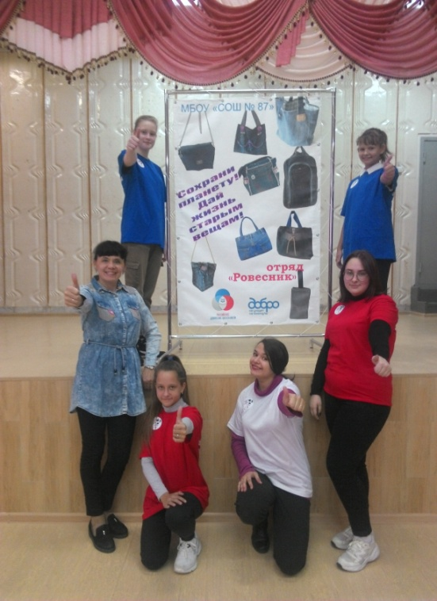
Конкурс «Добро не уходит на каникулы» проект «ЭкоШик» экологично шикарно индивидуально креативно

Slide 3
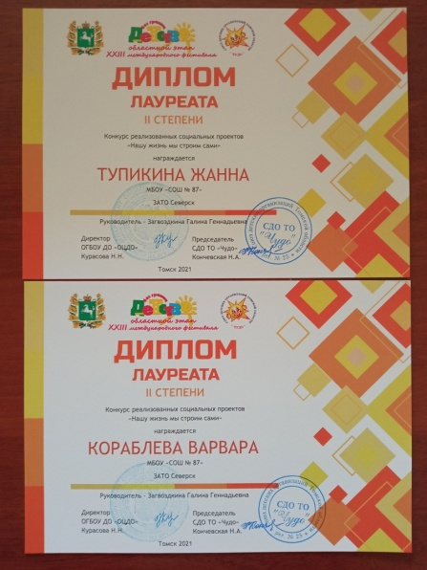
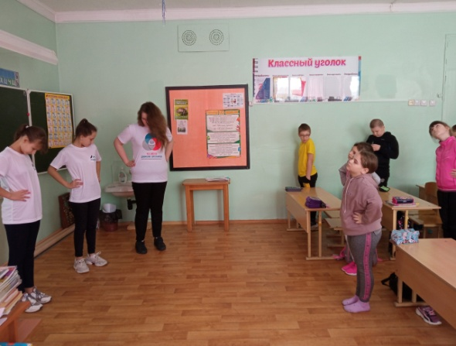
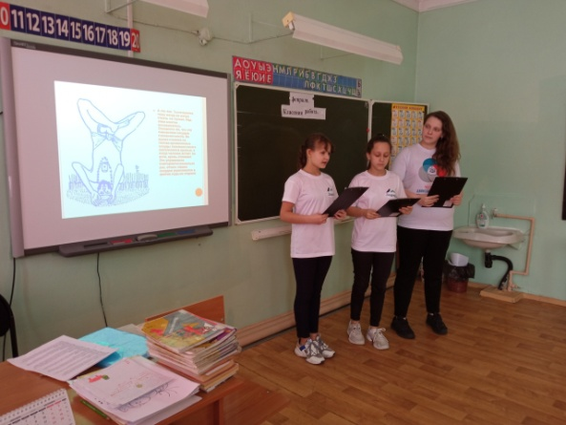
Конкурс «Здоровое движение» проект «Зарядка +»

Slide 4
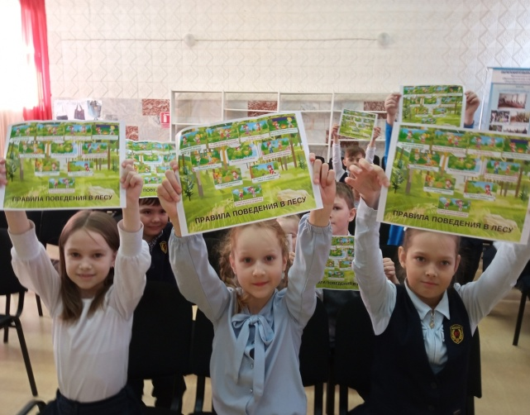
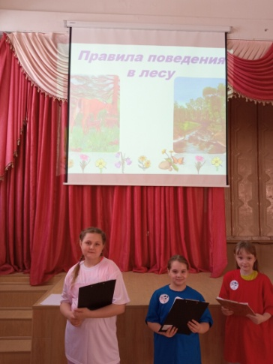
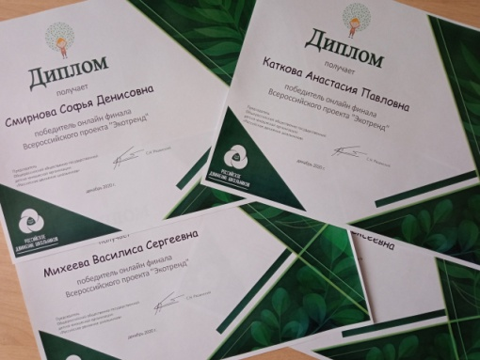
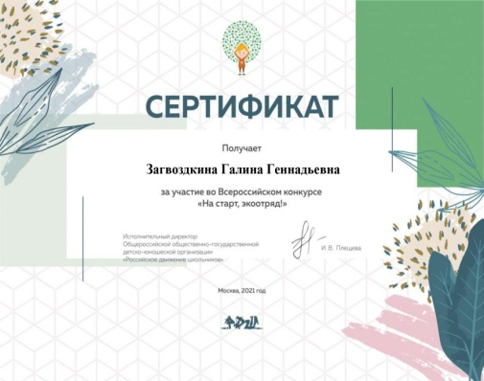
Конкурс «На старт, эко – отряд» проект «Через искусство к зеленой планете»

Slide 5
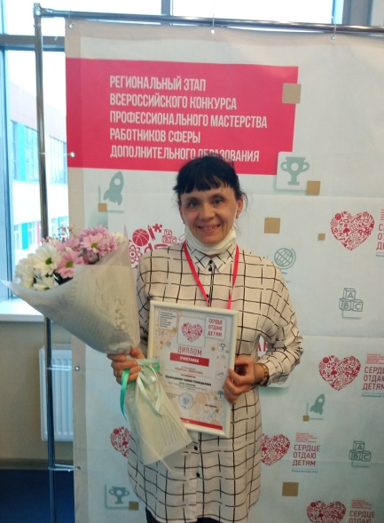
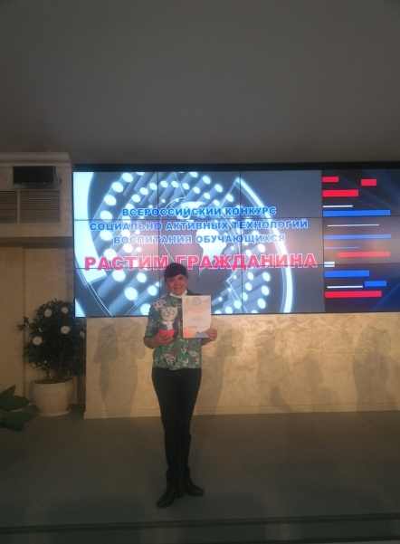
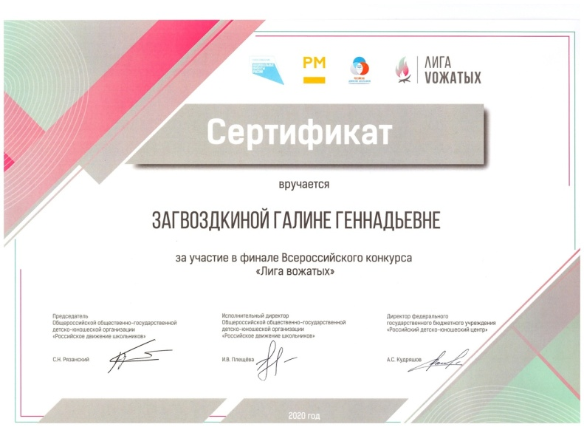
КОНКУРСЫ ДЛЯ ПЕДАГОГОВ
Всероссийские конкурсы:
региональный этап «Сердце отдаю детям»;
финалист «Лига вожатых»;
региональный этап «Доброволец России»;
финалист«Растим гражданина»

Slide 6
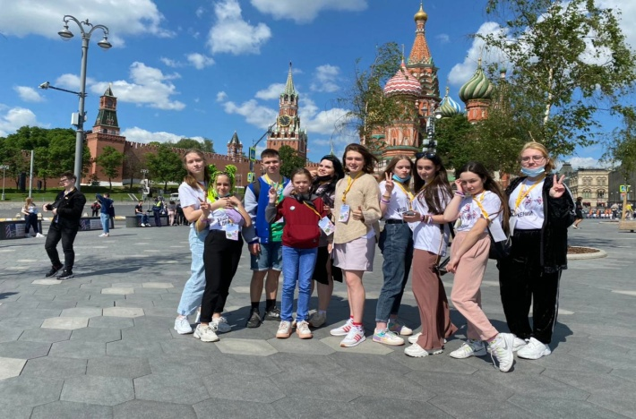
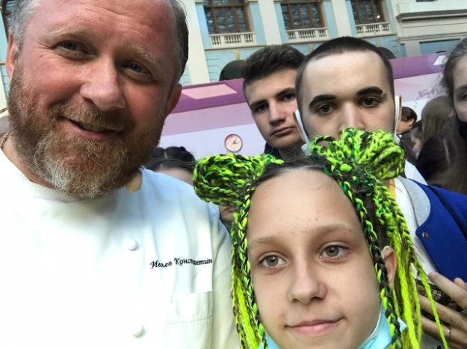
Награды за активности воспитанников и педагога: 1.призеры «Лучшая команда РДШ»; 2.поездка на фестиваль «Большой школьный пикник»; 3.стажировка в сфере гражданской активности и добровольчества в Ростовской области в рамках Программы мобильности волонтеров.

Slide 7
Загвоздкина Г.Г.zagvozdkina.galina@yandex.ru
личная страница Вконтакте
https://vk.com/id485824171
страница Первичного отделения РДШ
https://vk.com/public162767588

